Slide 1
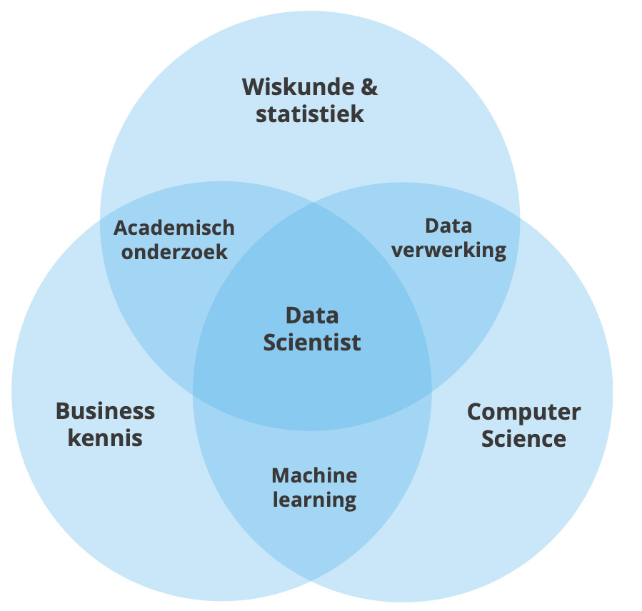
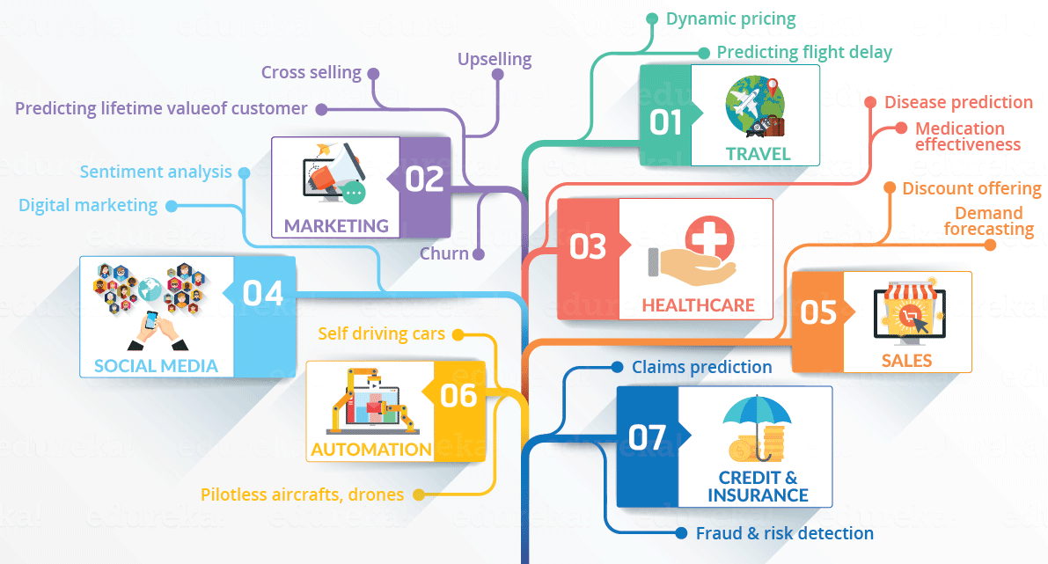
Wat is Data Science
Data science is een vakgebied dat gericht is op het verkrijgen van inzichten uit data, dit wordt gedaan door middel van 3 verschillende vakgebieden: wiskunde & statistiek, computer science en business kennis.
Van: Pascal, Jan Willem, Sietse en Niels

Slide 2

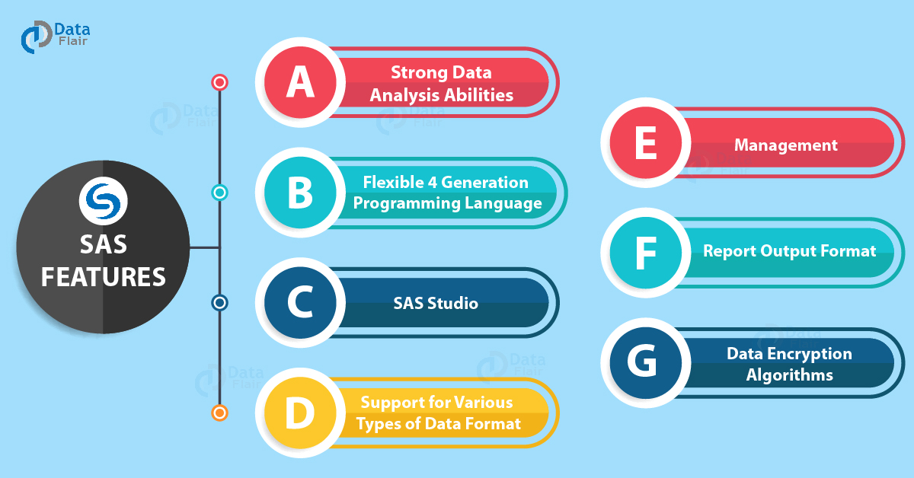
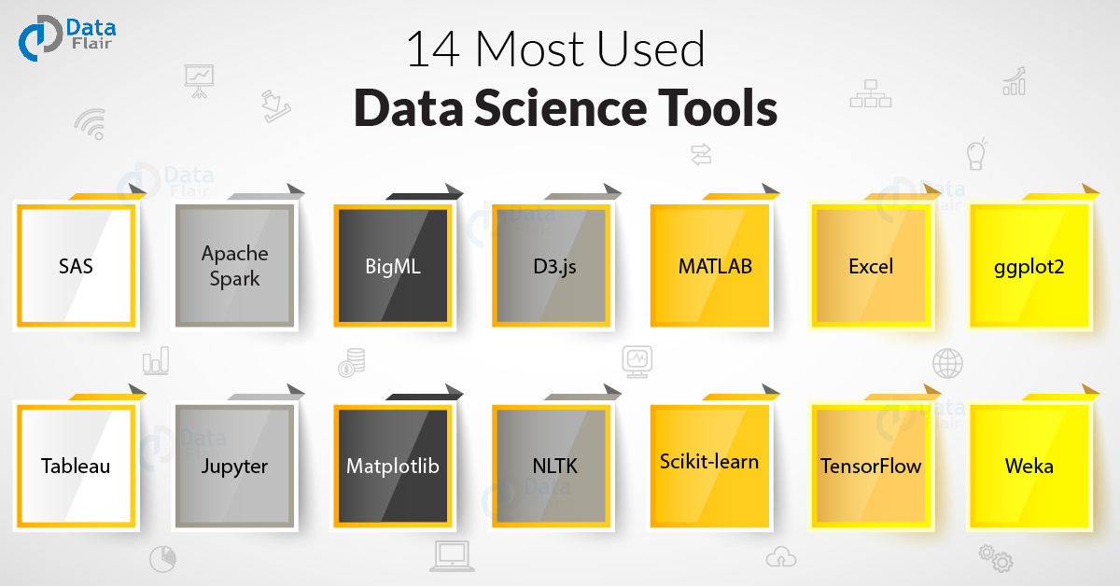
De meeste gebruiken Data Science tools
SAS
Apache Spark
BigML
D3.js
MATLAB

